Slide 1
日野市社会教育施設（一部）個別施設計画 案
概要版
対策の優先順位の考え方
１ 計画の背景・目的等
位置づけ
市民・利用者の安全性確保を最優先事項とするとともに、効果的な施設整備への投資の観点から、今後も長期的な利用を目指す施設建物への対策を優先して実施します。
老朽化した建物や設備の改修、建替えが集中的に発生することで、市の財政の負担となることが懸念され、少子・高齢化や人口減少などにより、公共施設の利用需要が変化していくことも予想されます。
本計画は、日野市公共施設等総合管理計画や本市の図書館・公民館の求められている姿を踏まえ、施設の現状・課題の整理により、施設のあり方検討を行い、今後の改修・更新等費用の縮減および平準化を実現する施設整備の具体的方針・計画を示すことを目的とします。
日野市公共施設等総合管理計画を上位計画とし、日野市立図書館基本計画や日野市公民館基本構想・基本計画との整合を図ります。
施設評価
各施設の機能面および建物面からの下図のフローで施設評価を行い、個別施設ごとの対策内容を整理します。
対象施設
その１ 施設評価
図書館：７施設
中央図書館 平山図書館 高幡図書館 市政図書室 日野図書館 百草図書館 多摩平図書館
公民館：２施設
中央公民館 中央公民館高幡台分室
第１判定： 利用・コストのデータから施設機能面について定量的評価
計画期間
【利用度】
各施設の利用データを同類型の偏差値で評価
判定
【コスト】
各施設のコスト状況を全体の偏差値で評価
令和６（２０２４）年度～令和３４（２０５２）年度： ２９年間
※10年ごとに見直しを行います。
２ 対象施設の求められている姿
「①現状継続・②利用状況改善・③コスト改善・④施設状況改善」の４種類の判定結果に整理
図書館：市内全域にサービス展開
公民館：市内全域での学びの展開
再配置方針： 複合化等の再配置可能性の整理
「いつでも、どこでも、誰にでも、なんでも」貸出し、市内全域において、すべての市民に開かれた、まちの情報拠点としての運営が求められています。
現代の人々が生活を送る上では、一人一人の「存在としての豊かさ」が問われており、市民の存在としての豊かさにつながる学びの場であることが求められています。
27モデル地区内の施設や上位関連計画での施設方向性を考慮
３ 社会教育施設を取り巻く現状
現状
課題
第２判定： 耐震状況・劣化状況に基づく長寿命化判定
人口構成バランスの悪化
・総人口の減少や分布の変化
・少子高齢化の進行
建物の老朽化の進行
・7割近くの建物が築30年以上を経過
・法定点検において建物・設備に多数の指摘
施設維持管理・更新に係る費用の増加
・光熱水費の高騰や修繕費の増加
・当初１０年で約20.8億円が必要
住民ニーズへの対応
図書館
・蔵書の増加や滞在型機能の要望が多い
公民館
・分室の利用者数の減少
・貸室機能や講座充実の高いニーズ
・施設再編等による利用効率向上の検討
・必要な建物性能を満たす改修・更新の実施
・施設のあり方検討と更新等計画の策定
・劣化調査に基づく修繕等の実施
・改修等による建物効率向上と経常費低減
・更新等の財源確保と保有総量の見極め
・利用者ニーズに応じたリニューアルやバリアフリー化等による快適な利用環境の実現
・類似施設を含めたサービス供給量の精査と新たなサービス提供のあり方検討
・学校施設や他の社会教育施設等との複合化や多機能集約化の検討
【耐震状況】
耐震基準、耐震補強、
耐震性の有無
判定
【劣化状況】
法定点検結果等、
大規模改修実施履歴
「長寿命化検討、長寿命化困難」の２つの判定結果に整理
その２ 対策内容
総合判定：施設評価の結果に加え、その他の指標を考慮して、対策内容を判定
▶現状継続する ：立地・規模は現状どおり………………長寿命化、建替え
▶見直し検討対象 ⇒機能の見直し：機能を改善する…… 機能改善
⇒立地の見直し：施設を複合化する… 複合化、転用、除却
⇒規模の見直し：縮小する…………… 規模縮小、一部転用
４ 社会教育施設整備の基本方針
対象施設の目指すべき姿
社会教育施設の適正配置
長寿命化の効果的な実施
「学びの循環」を実現することで持続可能な地域づくりに寄与
単独での建て替えは行わず、複合化や共用化等により施設更新を検討します。
本計画の対象施設の性質上、全世代の多様な利用者が見られるほか、市全体の高齢化率の上昇推進を踏まえ、各地域の鉄道を中心に交通利便性の高い施設配置の実現します。
中長期的な施設維持管理・更新等に係るトータルコストの縮減・予算の平準化を実現するため、建物をできるだけ長く使い続けることを基本とします。ただし、安易な長寿命化は将来への負担先送りとなるため、長寿命化改修の実施対象については、公共施設等総合管理計画における実施方針に基づき、建物の耐震状況や劣化状況から判定を行います。
図書館：市内全域にサービス展開
公民館：市内全域での学びの展開
図書行政の中心拠点中央館
■分館の運営を支える
・充実した蔵書
・資料の保存
協力
連携
中央公民館
「暮らしと地域を豊かにする学びの循環づくり」
学びが生まれ、他者とつながる環境として整備
地域に根差した拠点分館
■地域の問題解決を図る
基幹的な役割を持つ分館
地域の特長を活かした蔵書構成
地域情報の収集と発信等
サービス展開に必要な機能を持つ分館
予防保全による建物維持管理
市民が自ら学びを循環
市内全域の既存施設を利活用
老朽化による大規模な不具合が生じた後の「事後保全」だけでなく、損傷が軽微である段階から予防的に修繕等を実施することで「予防保全」を導入し、建物を長期的に使用できるように管理します。

Slide 2
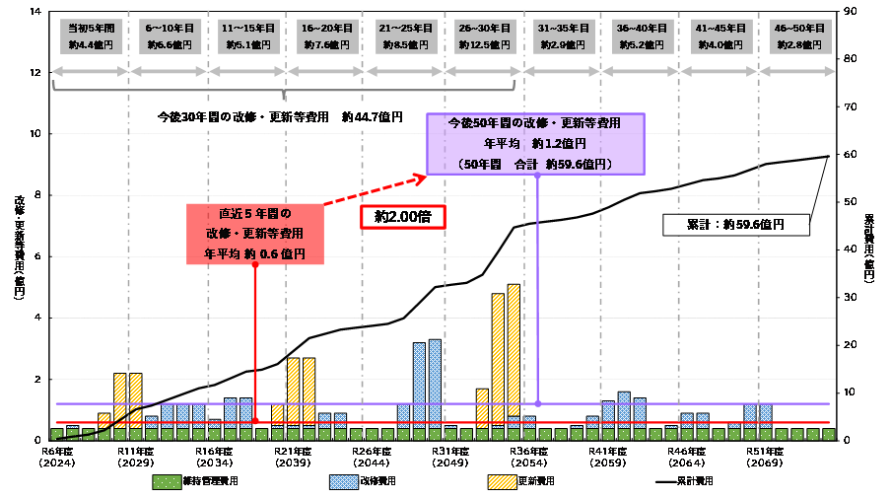

対象施設の判定結果と今後の方向性は以下のとおりです。
6 個別施設計画の継続的運用方針
施設名称 | 再配置可能性 | 第１判定 | 第２判定 | 総合判定 | 今後の方向性
中央図書館 | × | コスト改善 | 長寿命化検討 | 長寿命化 | 利用ニーズに応じた改修により、築80年までの利活用を目指します
高幡図書館 | 〇 | 利用状況改善 | 長寿命化困難 | 複合化 | 建物を安全安心に利用できる管理を行いつつ、今後20年程度を建物の使用目途に施設更新を目指します 現建物の使用期間については、定期的に検証していきます 高幡不動駅周辺地区の公共施設との複合化にて更新を目指します
日野図書館 | 〇 | 現状継続 | 長寿命化困難 | 複合化 | 今後５年から10年を建物使用目途に施設の更新を目指します 日野本町周辺地区の公共施設との複合化にて更新を目指します
多摩平図書館 | × | 現状継続 | ー | ー | 利用者ニーズを踏まえたサービスを継続しつつ、さらなる利便性の向上を目指します
平山図書館 （平山季重ふれあい館） | × | 利用状況改善 | 長寿命化検討 | 長寿命化 | 計画的な保全の実施により、築80年までの利活用を目指します 改修・更新の際は、多世代への快適な滞在空間提供に留意します 分館としてはサービス展開に必要な機能をもって、その役割を果たします
市政図書室 | 〇 | 利用状況改善 | ー | ー | レファレンスサービスを中心に行政資料室としての特性を活かし情報提供の役割を継続します
百草図書館 | 〇 | 施設状況改善 | ー | ー | 地域住民が集い、かつ地域に必要とされる、柔軟な施設の姿を目指します 分館としてはサービス展開に必要な機能をもって、その役割を果たします
中央公民館 | 〇 | 施設状況改善 | 長寿命化困難 | 複合化 | 今後５年から10年を建物使用目途に施設の更新を目指します 日野本町周辺地区の公共施設との複合化にて更新を目指し、幅広い利用者層の確保と施設稼働率の向上を目指します
中央公民館高幡台分室 | × | 利用状況改善 | ー | ー | 単独専有スぺースを保有しない多機能集約化による更新を検討します
情報基盤の整備と活用
施設維持管理の情報基盤となる施設カルテを有効活用に加え、法定点検結果のデータ集約や公有財産台帳、公会計固定資産台帳の活用により、さらなる施設管理および資産管理の効率向上を目指します。
推進体制の構築
5 施設整備の実施計画
教育委員会、企画部署、財政部署による横断的なマネジメント体制を構築し、定期的な情報共有を行います。
個別施設の方向性検討に際しては、各施設の利用者・団体や地域住民等との合意形成を図りつつ、計画を推進します。
対策後のコスト見通し
個別施設の方向性や法定点検結果を反映した場合、今後５０年間の改修・更新等費用の総額は約５９．６億円（年平均約１．２億円）という推計結果となりました（今後実施予定の劣化調査結果に応じた緊急修繕費用を除く）。これは、直近５年間の実績の年平均約0.６億円の約2.０0倍に相当します。
計画のフォローアップ
縮充の考え方や民間活力を有効に取り入れたマネジメントを行い、１０年ごとの計画の見直しにあたっては、個別の推定事業費の精査、財源確保、ランニングコストの縮減を図ります。また、点検・診断・措置・記録からなるメンテナンスサイクルを併せて実践し、効率的かつ効果的な施設整備を進めていきます。
今後の課題
今後の社会教育施設を取り巻く状況の変化等を踏まえ、定期的な方向性の検証が必要です。また民間と連携して施設の維持管理を行っていく方策の検討も必要です。
建物の改修・更新の際には、長期的視点を持って、省エネルギー化等により、光熱費等の経常経費の低減を図る必要があります。
対策内容のロードマップ
本計画の基本方針および施設評価結果から整理した、施設ごとの対策内容およびその実施時期は以下のとおりです。
（下段の数値は対策費用見込み／単位： 百万円）
棟名称 | R6 | R7 | R8 | R9 | R10 | R11 | R１２ | R１３ | R１４ | R１５ | R１６-25 | R26-３４
中央図書館 |  | 屋/外/ 内/機 |  |  |  |  | （長寿命） | 長寿命化 |  |  | (機)/機 | (更新)/ 更新
 |  | 4.4 |  |  |  |  | 35.7 | 79.4 | 79.4 | 79.4 | 114.3 | 555.6
高幡図書館 |  |  |  |  |  |  |  |  |  |  | (更新)/ 複合化
 |  |  |  |  |  |  |  |  |  |  | 505.0
日野図書館 |  |  |  | (更新) | 複合化 |  |  |  |  |  | (外)/外 | （外/屋/機）/外
 |  |  |  | 20.5 | 68.3 | 68.3 |  |  |  |  | 32.2 | 36.2
平山季重 ふれあい館 |  | 屋/外/ 内/機 |  |  |  |  |  |  |  |  | （電/機） 電/機 | (屋/外/内) 屋/外/内
 |  | 5.0 |  |  |  |  |  |  |  |  | 220.6 | 629.5
中央公民館 |  | 外/内 |  | （更新） | 複合化 |  |  |  |  |  |  | (屋/電)
 |  | 1.7 |  | 34.1 | 113.8 | 113.8 |  |  |  |  |  | 7.0
合計 | 0.0 | 11.1 | 0.0 | 54.6 | 182.1 | 182.1 | 35.7 | 79.4 | 79.4 | 79.4 | 872.2 | 1,228.3
発行年月／令和6年1月
発 行／日野市教育委員会
編 集／日野市立図書館・日野市中央公民館
〒191-8686
東京都日野市神明１丁目１２番地の１
TEL 042-586-0584
FAX 042-586-0579
屋：屋根屋上、外：外壁、内：内部仕上、電：電気設備、機：機械設備、（ ）は設計
 | 更新 |  | 改修

